Slide 2
Tổng Chủ biên: PGS.TS. BÙI MẠNH HÙNG
Chủ biên: PGS.TS. NGUYỄN THỊ NGÂN HOA
PGS.TS. NGUYỄN LINH CHI
PGS.TS. NGUYỄN THỊ MAI LIÊN
TS. ĐẶNG LƯU
PGS.TS. LÊ TRÀ MY
TS. NGUYỄN THỊ NƯƠNG
TS. NGUYỄN THỊ HẢI PHƯƠNG
PGS. TS. NGUYỄN THANH TÙNG
TS. PHẠM ĐẶNG XUÂN HƯƠNG
PGS.TS. PHAN HUY DŨNG
TS. LÊ THỊ MINH NGUYỆT

Slide 3
NỘI DUNG BÁO CÁO
Mở đầu. Một số nội dung về chương trình
Phần 1. Những điểm mới của SGK Ngữ văn 6
Phần 2. Cấu trúc sách và cấu trúc bài học
Phần 3. Sách giáo viên và tài liệu bổ trợ

Slide 4
CHƯƠNG TRÌNH NGỮ VĂN
Chuyển từ mô hình chương trình chú trọng cung cấp kiến thức sang mô hình chương trình phát triển năng lực cho HS.
Chương trình Ngữ văn 2018 thiết kế các trục chính dựa trên các hoạt động giao tiếp: Đọc, Viết, Nói và nghe.
Kiến thức tiếng Việt và kiến thức văn học được tích hợp vào hoạt động đọc; vận dụng để đọc, viết, nói và nghe.

Slide 5
Đọc
Chú trọng đến cả VB hư cấu và VB phi hư cấu: văn bản văn học, văn bản nghị luận, văn bản thông tin.
Yêu cầu đọc hiểu các
bình diện khác nhau của VB
Đọc hiểu nội dung;
Đọc hiểu hình thức;
Liên hệ, so sánh, kết nối.
Ngoài ra còn có Đọc mở rộng.
Viết
Chú trọng quy trình viết và thực hành viết các kiểu VB cơ bản qua các lớp.
Tích hợp với hoạt động đọc.
Nói và nghe Chú trọng kĩ năng tương tác.
Tích hợp với hoạt động đọc hoặc viết.

Slide 6
Phần 1
QUAN ĐIỂM BIÊN SOẠN
NHỮNG ĐIỂM NỔI BẬT CỦA SGK NGỮ VĂN 6

Slide 7
1. Giúp HS hình thành, phát triển phẩm chất và năng lực thông qua các hoạt động đọc, viết, nói và nghe.
2. Tích hợp các kĩ năng đọc, viết, nói và nghe trong cùng một bài học; tích hợp kiến thức ngôn ngữ và kiến thức văn học với hoạt động đọc, viết, nói và nghe.
4. Phát huy khả năng tự học của HS, khơi gợi khả năng sáng tạo cho cả GV và HS.
3. Tuân thủ quan điểm giáo dục “lấy HS làm trung tâm”. Chú ý thiết kế nội dung dạy học phù hợp với HS lớp 6.
Quan điểm biên soạn SGK Ngữ văn 6

Slide 8
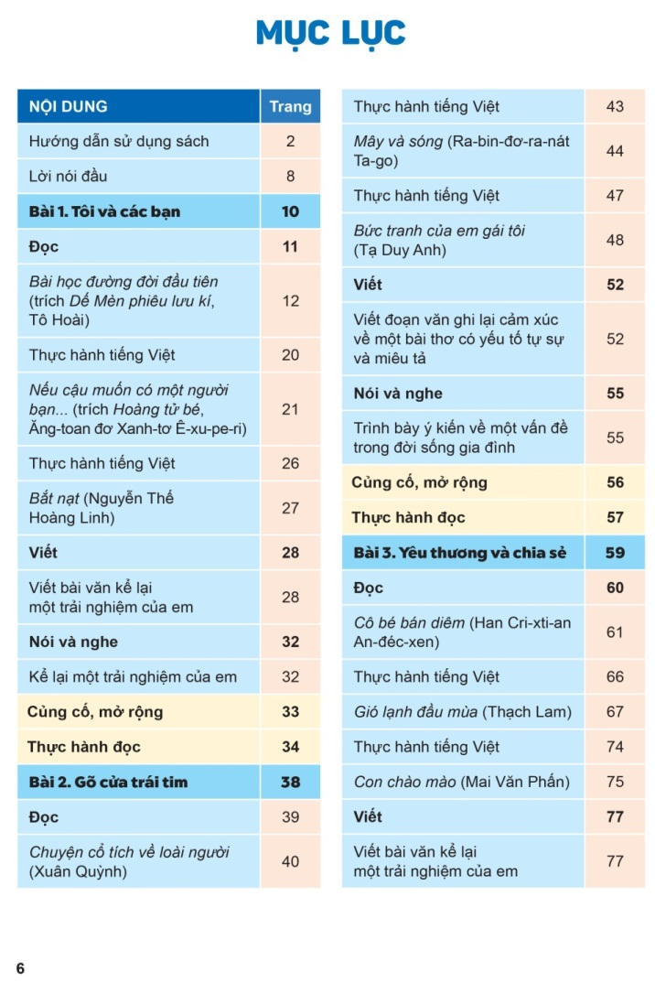
1. Kết hợp trục chủ đề và trục thể loại, phát triển hiệu quả năng lực và phẩm chất
NHỮNG ĐIỂM NỔI BẬT
Hệ thống chủ đề định hướng giá trị, phẩm chất quan trọng cần hình thành và phát triển qua môn Ngữ văn.

Slide 9
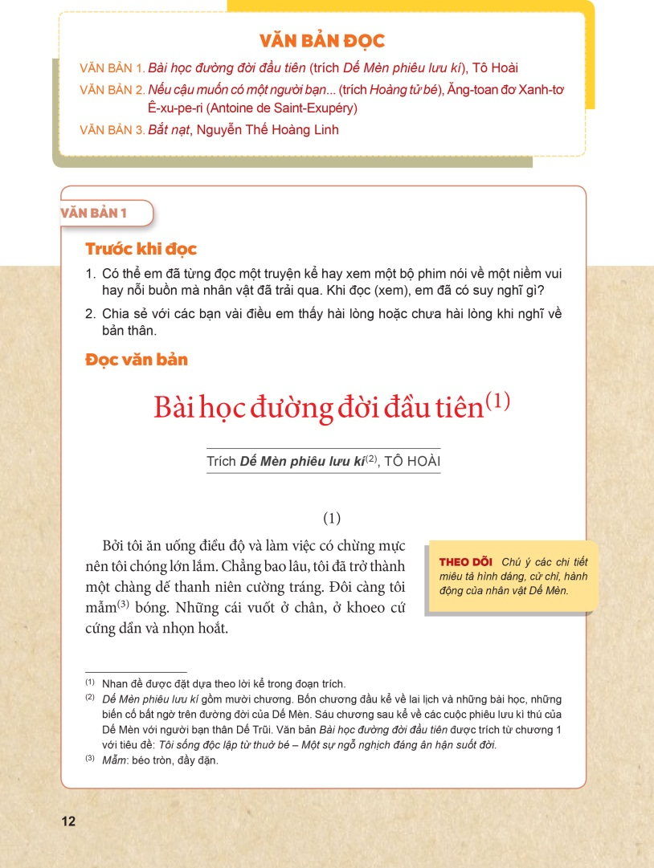
Năng lực đặc thù và năng lực chung được phát triển thông qua các hoạt động đọc, viết, nói và nghe dựa trên hệ thống VB được sắp xếp theo thể loại.

Slide 10
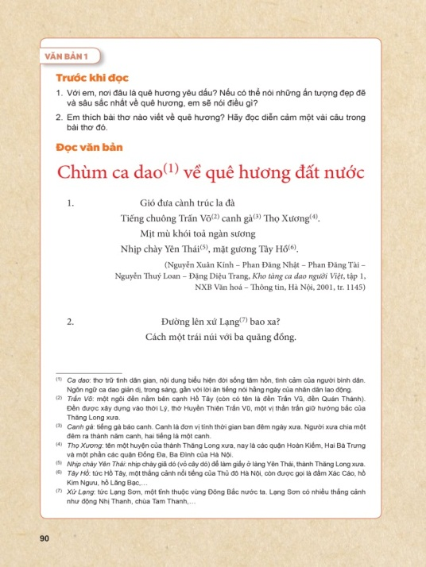
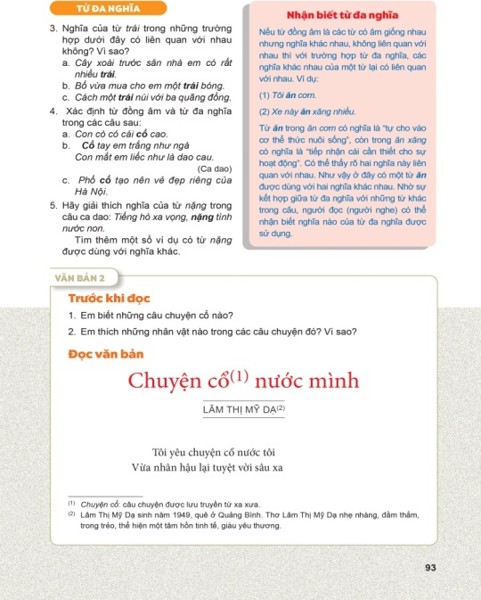
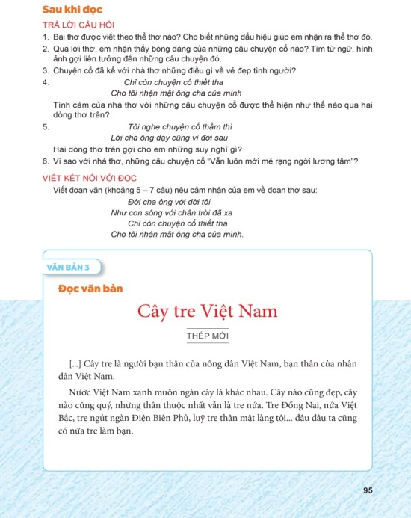
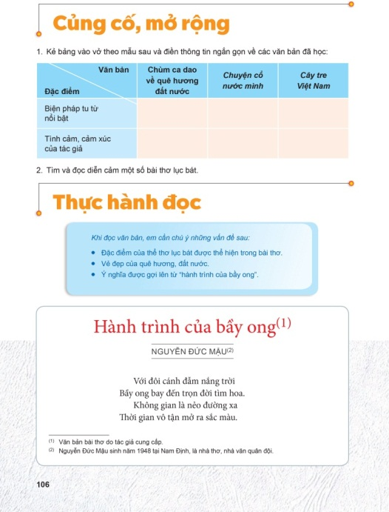
Vận dụng quan hệ liên VB để sắp xếp ngữ liệu thuộc các thể loại trong từng bài học.

Slide 11
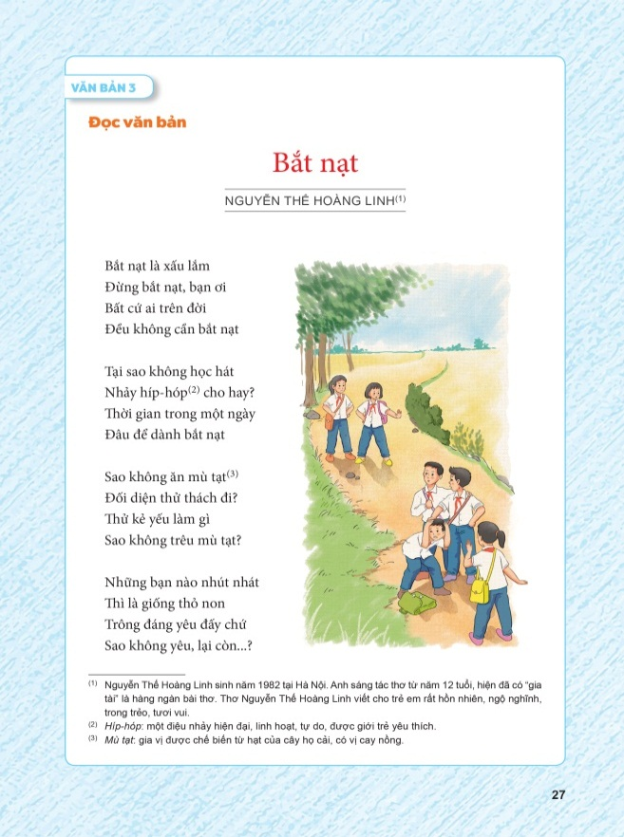
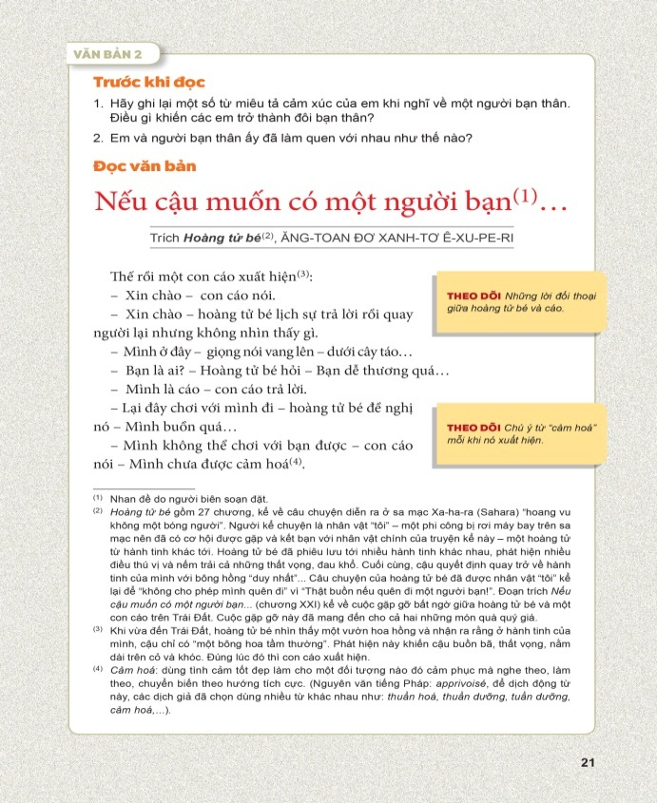
2. Phát triển năng lực đặc thù, năng lực chung và phẩm chất chủ yếu thông qua việc tích hợp các hoạt động đọc, viết, nói và nghe trong từng bài học.
Đọc: Đặt cơ sở để phát triển kĩ năng viết, nói và nghe.

Slide 12
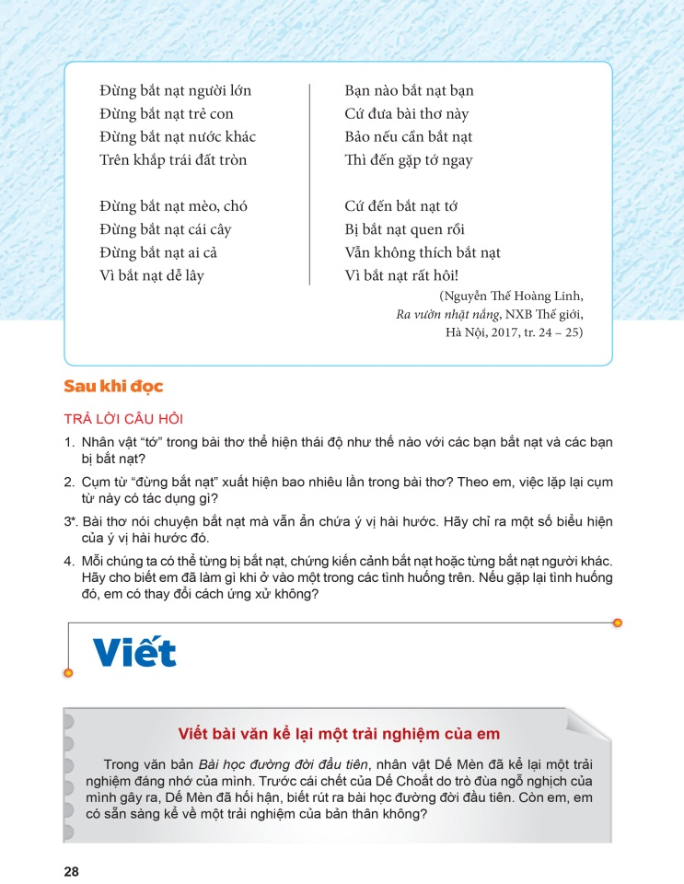
Viết: Phát triển kĩ năng viết theo kiểu VB trên cơ sở những gì đã đọc.

Slide 13
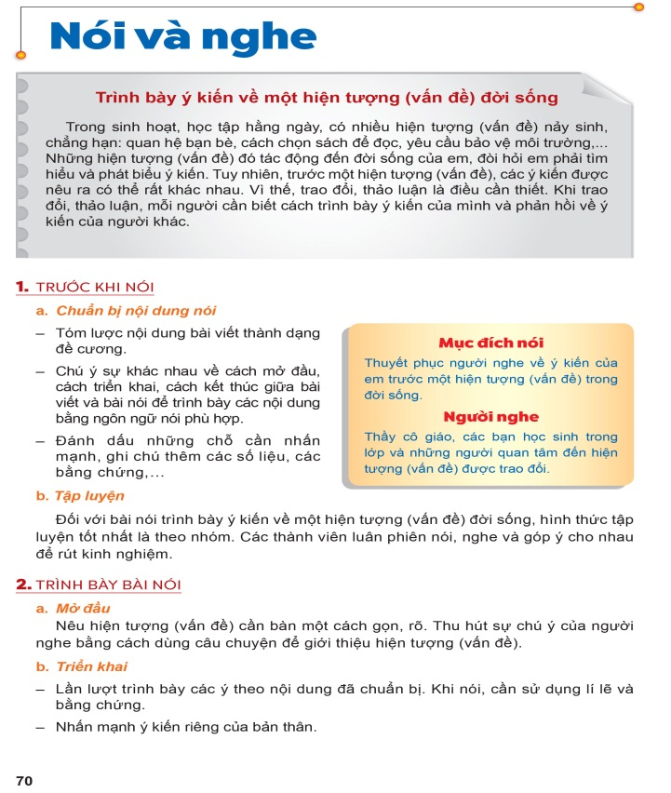
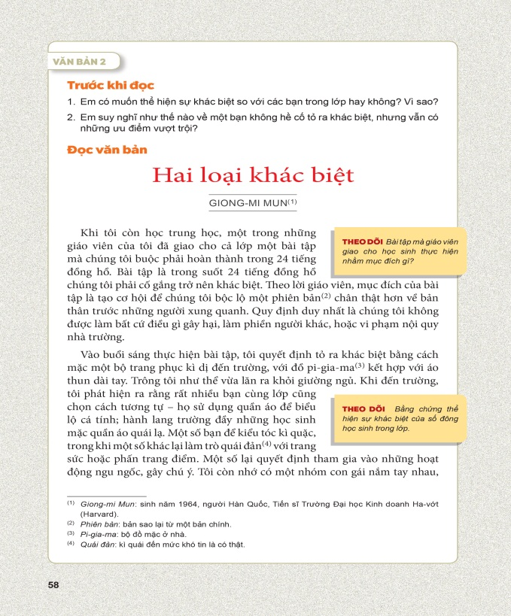
Nói và nghe: Phát triển kĩ năng nói, nghe và kĩ năng tương tác trên cơ sở kết quả của hoạt động đọc, viết.

Slide 14
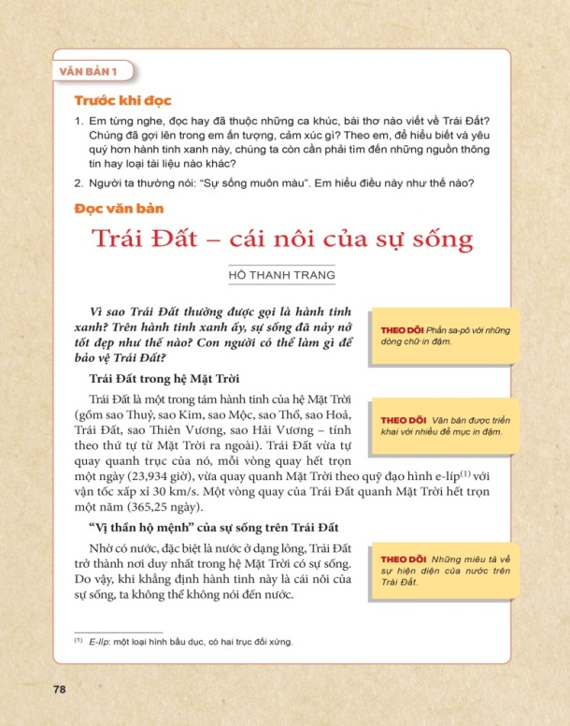
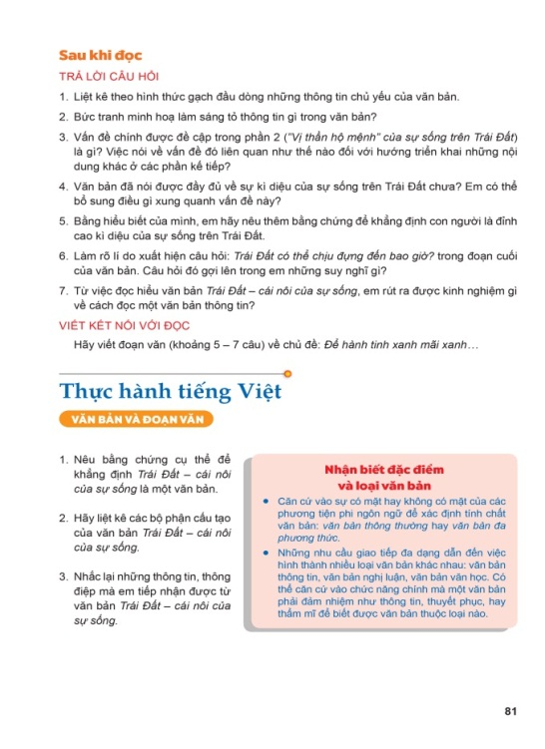
3. Kiến thức tiếng Việt và văn học được lựa chọn, cài đặt theo yêu cầu phát triển năng lực ngôn ngữ và văn học trong mỗi bài học.

Slide 15
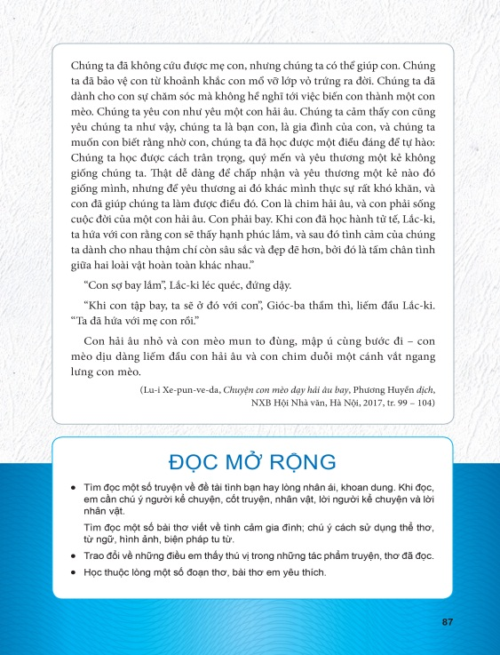
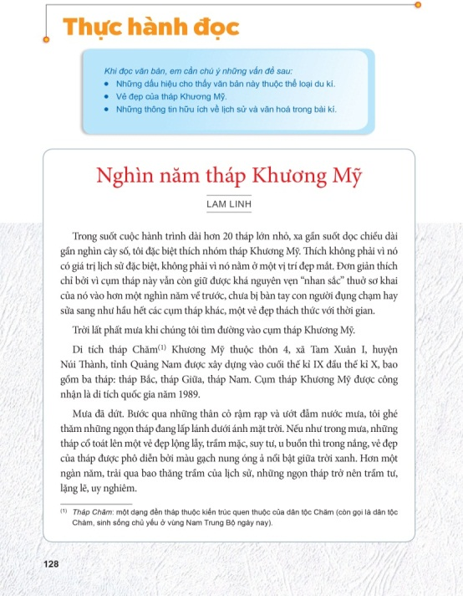
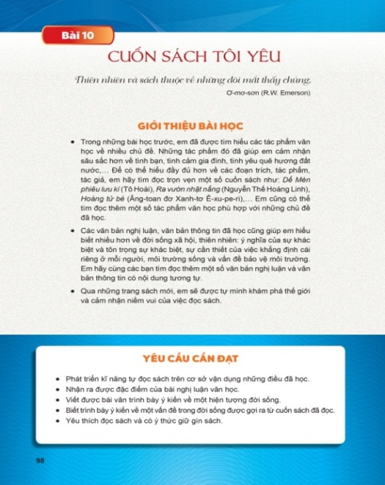
4. Mục tiêu phát triển kĩ năng tự đọc sách của HS được đặc biệt chú trọng.
HS được rèn luyện để dần trở thành một người đọc độc lập, sử dụng kĩ năng tự đọc để tự học và phát triển bản thân.
Đọc mở rộng
Thực hành đọc
Dự án đọc sách

Slide 16
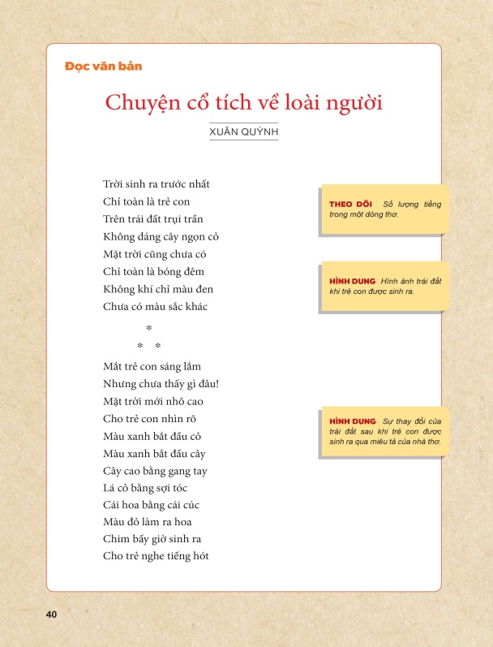
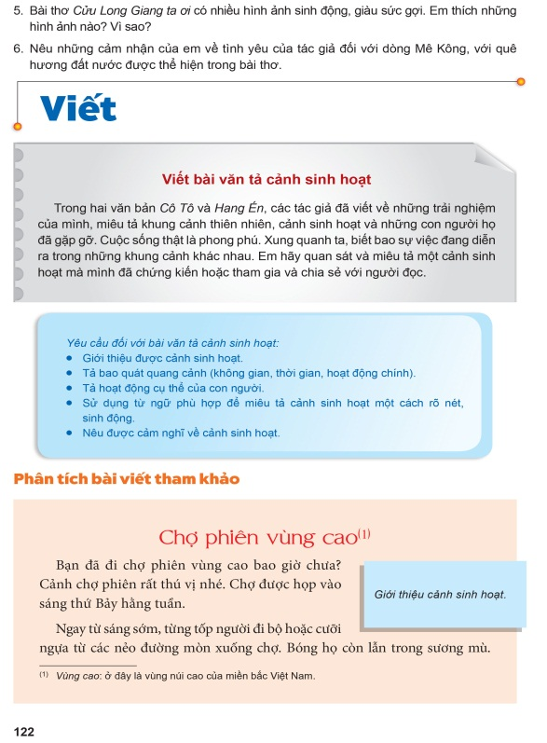
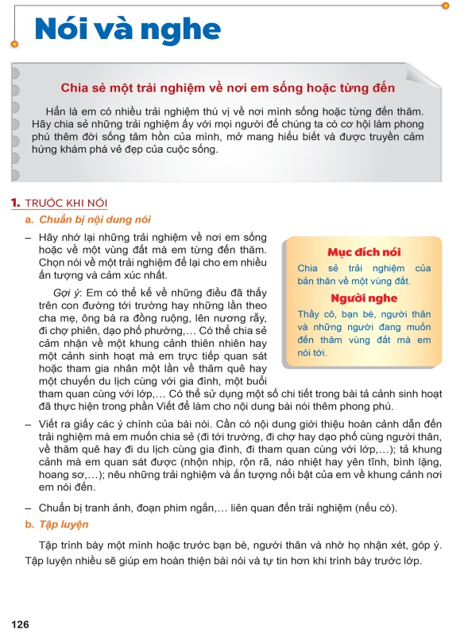
5. Trình bày tường minh các chiến lược đọc hiểu VB, quy trình viết, nói và nghe tạo cơ hội sáng tạo cho GV và phát triển NL tự học của HS.

Slide 17
Phần 2
CẤU TRÚC SÁCH VÀ CẤU TRÚC BÀI HỌC

Slide 18
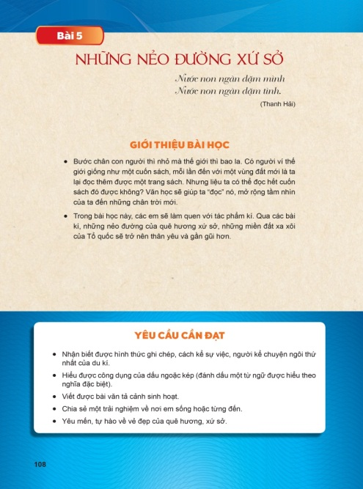
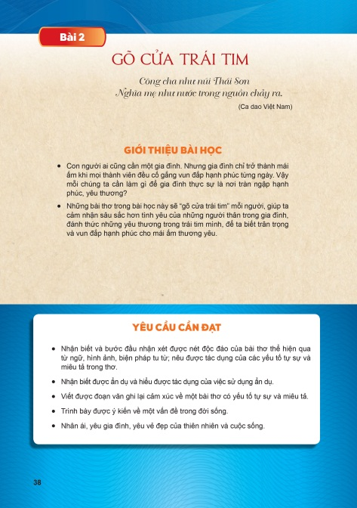
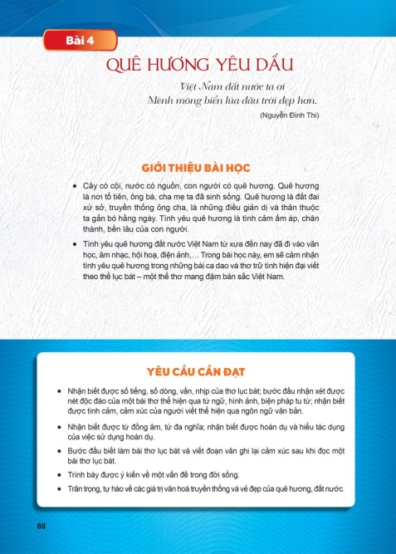
Cấu trúc sách
Tập một có 5 bài học chính. 5 bài học được thiết kế theo hệ thống chủ đề với các VB thuộc thể loại truyện, thơ và kí.

Slide 19
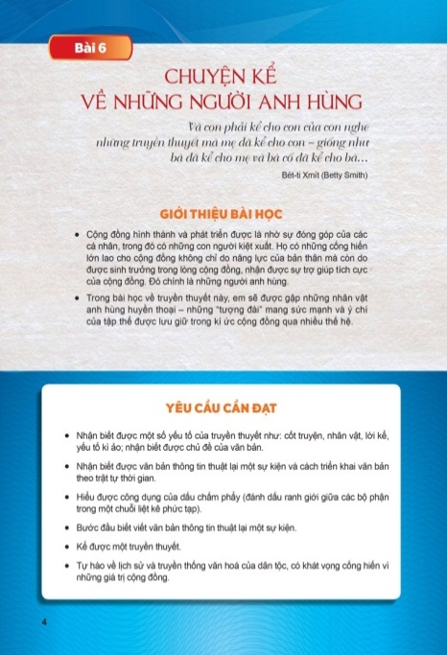
Tập hai có 5 bài học chính, trong đó:
4 bài được thiết kế theo hệ thống chủ đề với các VB thuộc thể loại truyền thuyết, cổ tích, loại VB nghị luận, VB thông tin.
1 bài thiết kế theo hình thức dự án học tập.

Slide 20
Cấu trúc bài học
• Tên bài (chủ đề)
• Giới thiệu bài học: Chủ đề và thể loại
• Yêu cầu cần đạt: Đọc, Tiếng Việt, Viết, Nói và nghe, Phẩm chất

Slide 21
Cấu trúc bài học
• Đọc
– Tri thức ngữ văn: Văn học và Tiếng Việt
– Văn bản 1 (Trước khi đọc, Đọc VB, Sau khi đọc)
– Văn bản 2 (Trước khi đọc, Đọc VB, Sau khi đọc)
– Văn bản 3 (Đọc VB, Sau khi đọc)
• Thực hành tiếng Việt

Slide 22
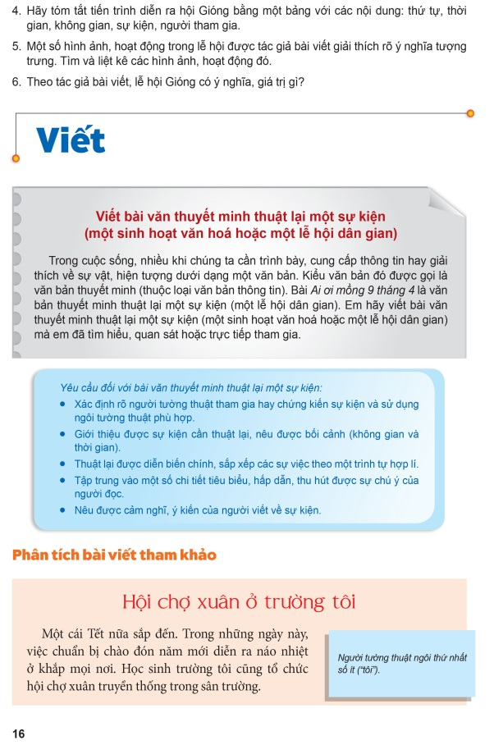
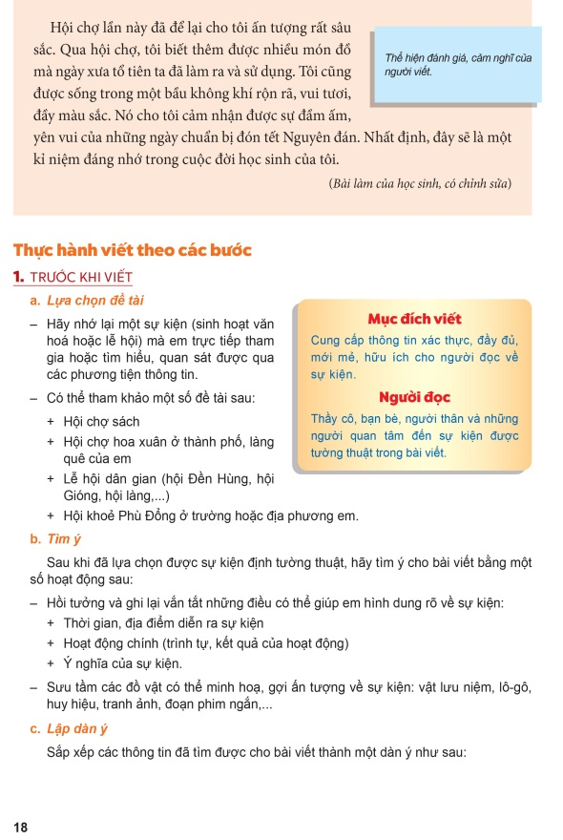
Cấu trúc bài học
• Viết
– Đề bài
– Yêu cầu đối với kiểu bài
– Phân tích bài viết tham khảo
– Thực hành viết theo các bước: Trước khi viết, Viết bài, Chỉnh sửa bài viết

Slide 23
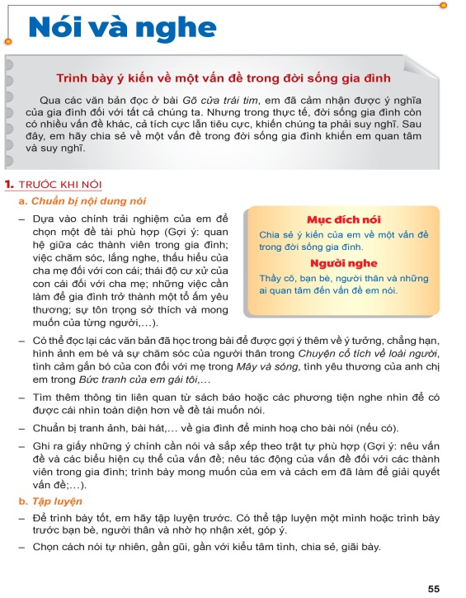
Cấu trúc bài học
• Nói và nghe: tích hợp với viết hoặc đọc. Thực hành nói và nghe theo quy trình 3 bước: Trước khi nói, Trình bày bài nói, Sau khi nói.
• Củng cố, mở rộng: luyện tập, củng cố kiến thức, kĩ năng thông qua một số bài tập ngắn.
• Thực hành đọc: tự đọc một VB mới có cùng chủ đề và thể loại với VB1 và VB2.

Slide 24
Phần 3
SÁCH GIÁO VIÊN VÀ TÀI LIỆU BỔ TRỢ

Slide 25
Sách giáo viên
hanhtrangso.nxbgd.vn
Sách bài tập
taphuan.nxbgd.vn

Slide 26
SÁCH GIÁO VIÊN
a. Cấu trúc bài hướng dẫn dạy học trong SGV
Phần một là Hướng dẫn chung, phần hai là Hướng dẫn dạy học các bài cụ thể.
Mỗi bài Hướng dẫn đều có các phần: Mục tiêu bài học, Chuẩn bị bài học, Tổ chức hoạt động dạy học.
b. Phương pháp dạy học
Ngữ văn 6 bám sát định hướng phương pháp dạy học của CT:
Tích hợp và phân hoá
Đa dạng hoá các hình thức tổ chức, phương pháp và phương tiện dạy học
Phát huy tính tích cực, chủ động, sáng tạo của HS.

Slide 27
SÁCH BÀI TẬP
Sách có cấu trúc 2 phần:
– Phần một: Câu hỏi và bài tập
– Phần hai: Hướng dẫn trả lời câu hỏi và làm bài tập
SBT bám sát các yêu cầu cần đạt trong các bài học của SHS và có mở rộng về ngữ liệu (50% ngữ liệu mới).

